Slide 1
일본 근세의 경제 – 주인선 무역
소속 일본어일본학과
학번 21*02*8*
이름 권* 휘

Slide 2
일본근세의 경제
주인선 무역
CONTENTS A
CONTENTS B
CONTENTS C
주인선 무역
주인선 무역의 폐지
주인선 무역으로 인한
일본인의 이주

Slide 3
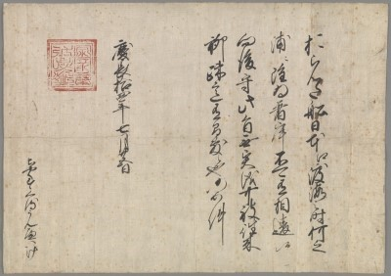
일본 근세의 경제
CONTENTS A
CONTENTS B
CONTENTS C
CONTENTS A
▶
CONTENTS B
주인선 이란?
도쿠가와 막부가 내려준 붉은색 인주가 찍힌 문서인 주인장(朱印狀)을 가지고서 동남아시아의 항구들과 무역하던 옛 일본의 무장상선이다. 도쿠가와 막부가 일어나 기반을 잡아가던 1600~1635년에 360척 이상의 일본 배들이 이러한 면허증 시스템하에서 바다로 나선 것이다.
▶
CONTENTS C
도쿠가와 막부가 주인선 무역을 허락하는 문서인 ‘주인장’

Slide 4
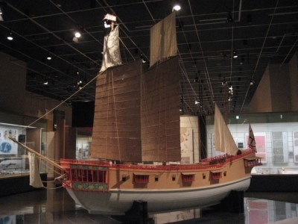
일본 근세의 경제
CONTENTS A
CONTENTS B
CONTENTS C
CONTENTS A
주인선 이란?
도쿠가와 이에야스는 자신이 총애하는 다이묘들 및 외국과의 무역에 관심을 보이던 주요 상인들에게 주인장을 발부했다. 그렇게 함으로써 도쿠가와 이에야스는 일본의 무역업자들을 통제할 수 있었고, 남쪽 바다에서 설쳐대던 일본인 해적들의 수도 줄일 수 있었다. 도쿠가와 이에야스가 하사한 주인장은 배의 안전도 보장했다. 도쿠가와 이에야스가 주인장을 소지한 배를 공격한 해적이나 세력을 박살내겠다고 선언했기 때문이다.
▶
CONTENTS B
▶
CONTENTS C
주인선 복원 모형

Slide 5
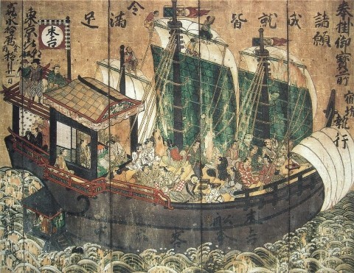
일본 근세의 경제
CONTENTS A
CONTENTS B
CONTENTS C
CONTENTS A
나가사키는 주인선의 본거지
주인선은 반드시 나가사키를 출발해 나가사키로 귀국해야 했으며, 주인장에는 배의 목적지 등이 적혔다. 일본에 거점을 두고 있는 사람이라면 그 국적에 상관없이 주인장이 발급되었다. 일본상인, 다이묘, 무사이외에도 중국인 (화인) 및 유럽상인들이 주인장을 발급받았다.
▶
CONTENTS B
▶
CONTENTS C
나가사키 항에서 출항하는 주인선 그림

Slide 6
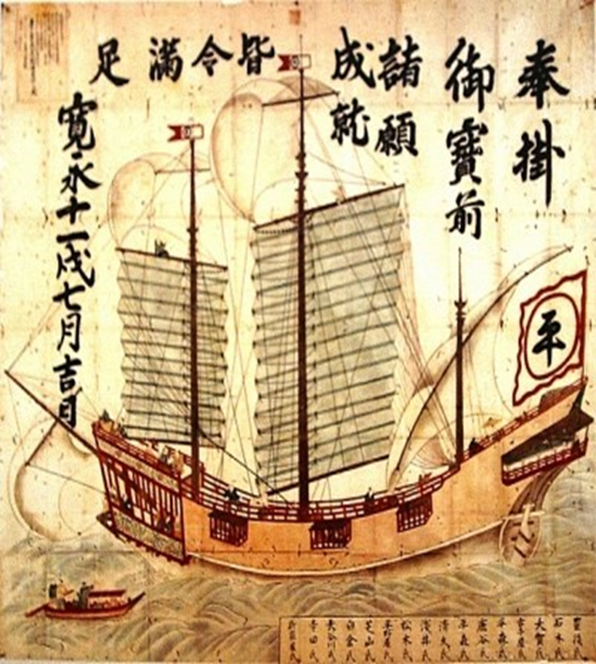
일본 근세의 경제
CONTENTS A
CONTENTS B
CONTENTS C
CONTENTS A
주인선 무역의 폐지
도쿠가와 막부가 다이묘들을 더더욱 통제하기 위해 아예 나가사키 앞바다에 만든 인공섬이자 네덜란드 사람들의 거류지인 데지마, 나가사키 시내에 만든 중국 사람들을 위한 저택인 토진야시키, 그리고 조선과 가까운 쓰시마 섬을 통한 무역을 제외한 모든 무역을 금지하는 쇄국정책을 펼치면서 이 주인장 무역도 공식적으로는 1635년경에 끝나게 된다.
▶
CONTENTS B
▶
CONTENTS C
서양의 조선 기술을 받아들여 만들어진 1634년의 주인선.
해적을 막기 위해 6~8문 정도의 대포를 장비했다고 한다.

Slide 7
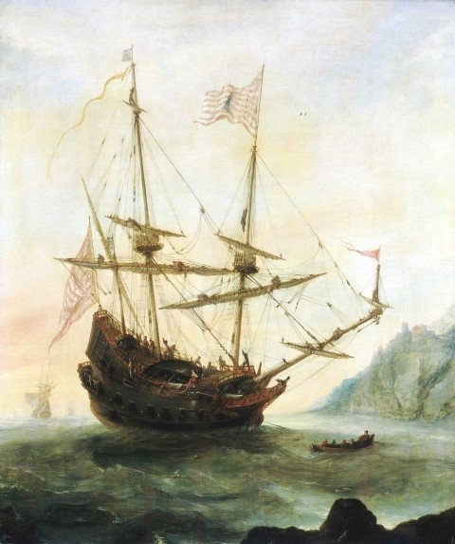
일본 근세의 경제
CONTENTS A
CONTENTS B
CONTENTS C
CONTENTS A
주인선 무역의 폐지
주인선을 이용하여 유럽인들에 의한 기독교의
전파 및 지역 다이묘들의 교역이 확산되자 1635년
주인장제도를 없애고 포르투갈인들을 나가사키의
특정구역에서만 교역활동을 하도록 억제한다.
그러다가 얼마 후엔 아예 국외로 추방하고 만다.
이렇게 해서 100년전에 가장 먼저 일본에 들어온
포르투갈은 마카오로 쫓겨나게된다.
▶
CONTENTS B
▶
CONTENTS C
포르투갈의 대형 범선 캐럭. 매년 마카오에서 나가사키로 무역물품을 운반했다.

Slide 8
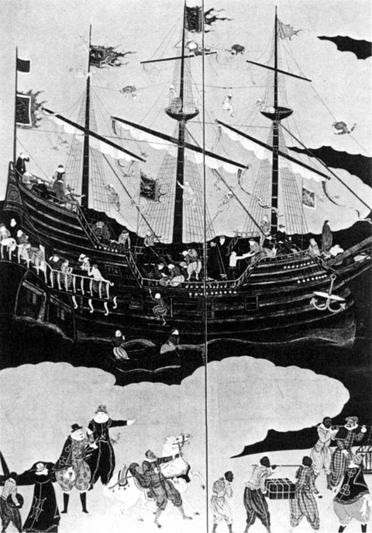
일본 근세의 경제
CONTENTS A
CONTENTS B
CONTENTS C
CONTENTS A
주인선 무역의 폐지
마침내 1635년 도쿠가와 막부는 일본 백성들이
바다 너머로 여행하는 것을 공식적으로 금지시켰다.
도쿠가와 막부의 이러한 조치는 여러 나라에서 온
사람들이 활동하던 ‘네덜란드 동인도회사’가 아시아
지역 지휘소의 역할을 하던 바타비아와 더불어
도쿠가와 막부가 승인한 단 하나의 공식적인 유럽 측
교역 단체가 되게 해주었다.
▶
CONTENTS B
▶
CONTENTS C
주인장을 받은 포르투갈의 범선 ‘위대한 배(Great Ship)’

Slide 9
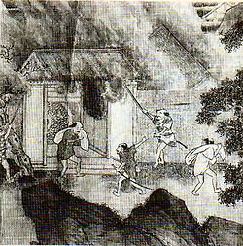
일본 근세의 경제
CONTENTS A
CONTENTS B
CONTENTS C
CONTENTS A
왜구의 발생
일본인들은 15세기 경부터 기존에 성립되어있던 교역로를
돌아다니며 약탈을 시작했다. 일부 대담한 해적들은 중국이나
조선본토에까지 상륙하기도 했다. 이들은 큐슈와 대마도 일대의
영주들의 지원을 받고 있었으며, 16세기에는 중국인,
일부 포르투칼인까지 개입하게 되면서 왜구는 국제조직으로
변모하게 된다. 이들의 약탈행위는 도요토미 히데요시가 1588년에
왜구에 대해 '해적행위 금지령‘ 을 내릴 때까지 계속되었다.
을 내릴때까지 계속 되었다.
▶
CONTENTS B
▶
CONTENTS C
왜구들의 약탈을 그린 회화

Slide 10
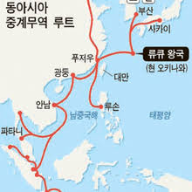
일본 근세의 경제
CONTENTS A
CONTENTS B
CONTENTS C
CONTENTS A
은 17세기
주인선 무역으로 인한
일본인의 이주
1604년부터 주인장제도가 폐지되는 1635년까지 32년간 총 356척의 주인선이 동남아 각지를 항해하였다. 베트남이 71척, 시암 (태국)이 56척, 여송 (필리핀)이 54척 순이었다. 이밖에도 마카오, 테르나테, 말라카, 하이퐁, 싱고라 등지로 주인선이 항해하였다. 임진왜란때 일본으로 끌려간 많은 조선인들이 강제로 주인선에 태워져 노예로서 선상생활을 하였고 동남아 각지로 퍼져나가게 되었다. 물론 일본인들도 이때부터 동남아 각 도시에 정착하여 일본인 촌을 이루게되었다.
▶
CONTENTS B
▶
CONTENTS C
주인선의 진출 지역들과 일본인들의 거주지 및 일본인 마을이 있던 지역들

Slide 11
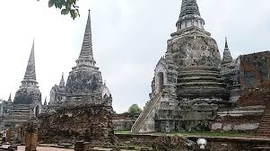
일본 근세의 경제
CONTENTS A
CONTENTS B
CONTENTS C
CONTENTS A
은 17세기
주인선 무역으로 인한
일본인의 이주
동남아시아에는 주인선무역을 통해 많은 일본인들이 거주하고 있었다. 이들은 화교나 포르투갈인들과 마찬가지로 자신들만의 집단촌락을 이루고 있었으며, 대장장이 일이나 상업교역 등에 종사했다. 당시 시암 왕국의 수도인 아유타야에는 1500명 가량되는 일본인들이 거주하고 있었는데, 이들이 거주하고 있는 지역은 태국어로 일본인마을 이라는 뜻으로 '방 이푼' 이라고 불렸다.
▶
CONTENTS B
▶
CONTENTS C
시암 왕국의 수도였던 아유타야 유적. 일본인 거주마을의 사진이 없어 위사진으로 대체.

Slide 12
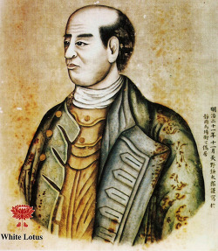
일본 근세의 경제
CONTENTS A
CONTENTS B
CONTENTS C
CONTENTS A
은 17세기
주인선 무역으로 인한
일본인의 이주
‘야마다 나가마사’ 라는 인물은 특히 많은 기록이 남아있다. 그가 어찌해서 일본을 떠나 타이로 가게되었는지에 대해서는 여러 설이 있지만 그는 방 이푼의 지도자가 되었으며 타이의 고위 귀족칭호인 ＇쿤＇에까지 오르게 됬다고 한다. 그는 1630년에 300명의 일본무사들이 포함된 부대를 이끌고
타이-미얀마 전쟁에 참전했으며 그는 오늘날 말레이시아 국경 근처에 위치한 ‘나콘 씨 탐마랏’ 이라는 지역의 태수로까지 등극하게 된다.
▶
CONTENTS B
▶
CONTENTS C
주인선 무역으로 인한 이주 일본인 야마다 나가마사. 그는 방 이푼의 지도자가 되었고 타이의 귀족인 ‘쿤’ 에 오르고, ‘나콘 씨 탐마랏’ 이라는 지역의 태수로 등극한다.

Slide 13

일본 근세의 경제
CONTENTS A
CONTENTS B
CONTENTS C
CONTENTS A
은 17세기
일본인 용병
야마다 나가마사는 일본인의 세력이 커지는 것을 두려워한 아유타야 왕의 음모로 인해 암살당했으며, 그가 죽고나서 1633년에는 방 이푼이 왕의 군대에 의해 습격당하는 일이 벌어진다. 이후 타이에서, 그리고 미얀마에서 일본인들은 추방당했으며 이들은 캄보디아와 베트남, 필리핀 등지로 옮겨 가게 된다.
일본인 용병은 타이 뿐만 아니라 타이의 오랜 적국인 미얀마에서도 고용되었으며, 일본과 깊은 관계를 맺고 있던 에스파냐, 포르투갈, 네덜란드인에 의해서도 고용되었다. 특히 대부분의 일본인 용병들은 그리스도교를 믿었기 때문에 유럽인들의 신뢰를 받을 수 있었는데, 공식적으로 1623년에 오늘날 인도세이아의 수도인 자카르타에 해당되는 바타비아에서 일본 사무라이 9명이 토착인 군대를 훈련시키기 위해 네덜란드 동인도회사로부터 고용되었다는 기록이 남아있다.
▶
CONTENTS B
▶
CONTENTS C
야마다 나가마사와 그의 병사들의 이야기는 영화로 만들어졌을 정도로 유명하다.

Slide 14
감사합니다

